Slide 1



Тема урока:
Носители информации

Slide 2

Проверка домашнего задания
Игра «Да – Нет»
1. Можно ли потерять информацию?
2. Клавиатура – основное устройство
для ввода информации?
3. Мышь – это механическое устройство?
4. Процессор входит в системный блок?
5. Информация – это сведения об
окружающем мире?

Slide 3
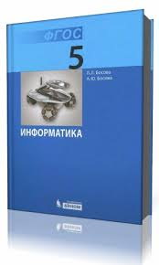

Носитель информации-
это любой материальный объект, используемый для хранения на нем информации.

Slide 4
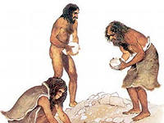
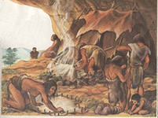
Для того, чтобы сохранить важную информацию для себя, своих потомков древний человек стал думать о том, как же это сделать? Первоначально он стал записывать сведения на песке, но дождь или волны уничтожали данные сведения. Человек стал записывать данные на земле, но и этот источник оказался не долговечным.

Slide 5
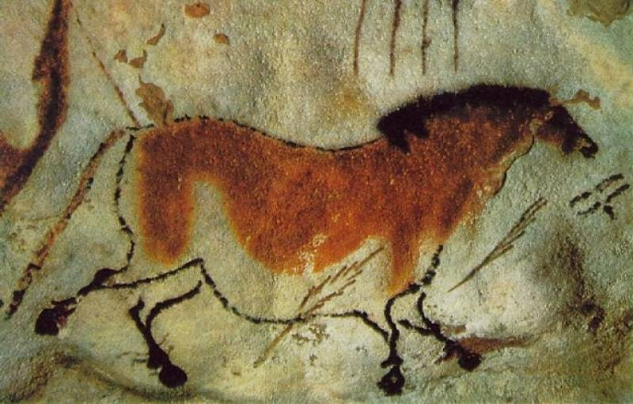
Позднее человек стал хранить информацию на камне…
Песок, земля, камень – это первые носители информации.

Slide 6
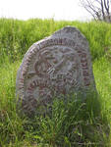
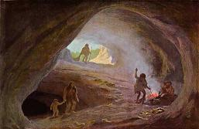
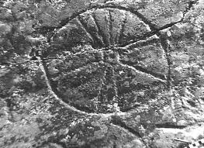
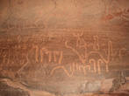
Камень – это первый носитель информации который использовал человек для хранения информации

Slide 7
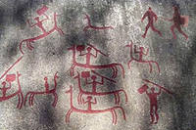
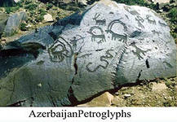
Чтобы переместить данный носитель информации на другое место, требовалось достаточно много усилий, так как камень очень тяжелый и неудобен для транспортировки.

Slide 8
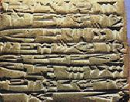
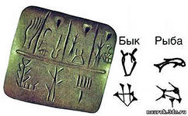
Камень сменил более легкий носитель - глиняная дощечка . Глиняные дощечки использовались разными народами в качестве носителя информации. Но глина оказалась хрупкой.

Slide 9
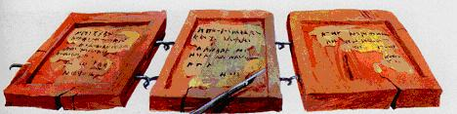
На Руси для хранения информации широко использовали бересту и деревянные дощечки.

Slide 10
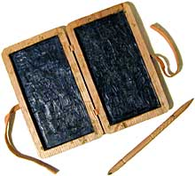
Восковые таблички
Восковые таблички - это деревянные таблички, внутренняя сторона которых покрывалась цветным воском для нанесения надписей острым предметом (стилосом). Использовались в древнем Риме.

Slide 11
Но камень слишком тверд и неподъемен, глина - хрупка, дерево быстро сохнет и трескается. Требовались новые материалы – носители: легкие, долговечные, компактные и удобные для нанесения записей

Slide 12
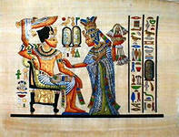
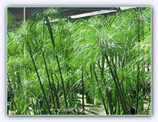
Примерно за 3000 лет до нашей эры в Египте разработали технологию изготовления тонкого листа из тростника – папируса.

Slide 13
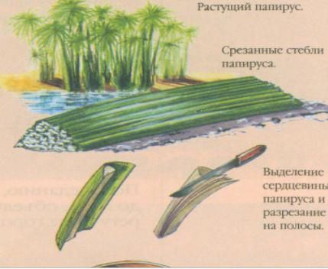

Slide 14
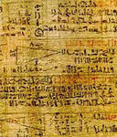
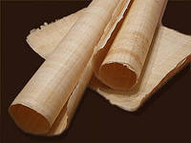
После просушивания получали материал, похожий на бумагу, - его называли папирусом.

Slide 15
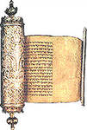
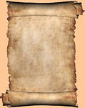
Многие века письменные документы составлялись на пергаментных свитках. Пергамент делался из кожи животных. Ее специальным образом выделывали и растягивали, чтобы получились тонкие листы.

Slide 16
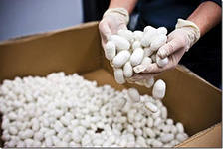
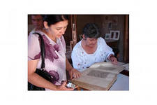
Когда на востоке научились ткать шелк, его стали использовать и для письма.

Slide 17
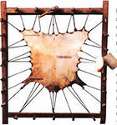
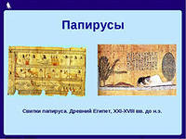
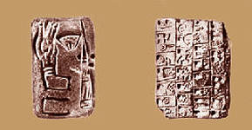
Перечисленные носители информации были либо дороги в изготовлении (папирус, пергамент) , либо неудобны в использовании (шелк, бамбук, береста).

Slide 18
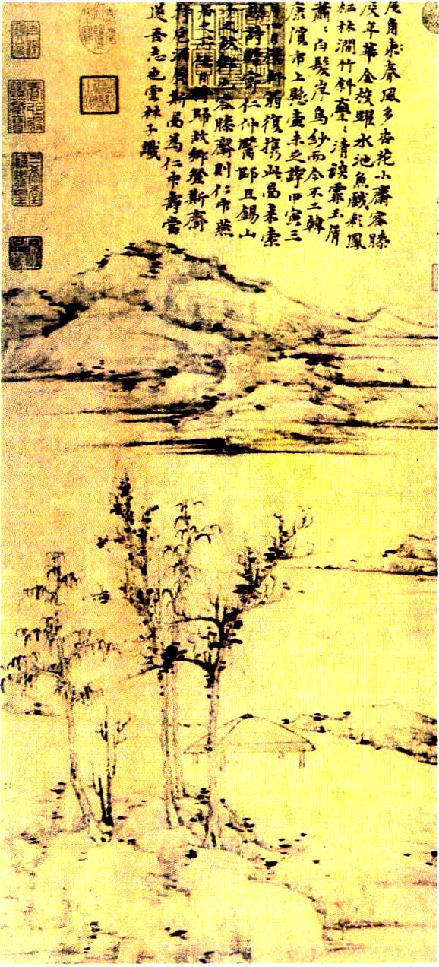
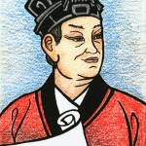
В Китае во II веке старый мастер Цай-Лунь сделал деревянную рамку и оплел ее тоненькой сеткой из шелковых ниток. Потом долго варил какие-то растения, добавил белой глины и клея – и все это варево осторожно вылил на сетку. Сверху положил лоскут сукна, перевернул сетку – и на сукне оказалась белая масса. Мастер подсушил ее на солнце –
это и был первый в мире лист бумаги.

Slide 19
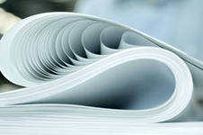
Свойства бумаги как носителя информации уникальны:
во –первых она дешевле пергамента или папируса;
во-вторых, даже тонкая бумага достаточна прочна и долговечна;
в-третьих, бумага очень удобна для нанесения на нее знаков и рисунков.

Slide 20
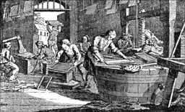
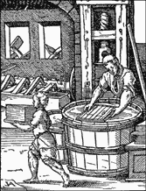
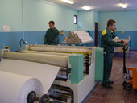
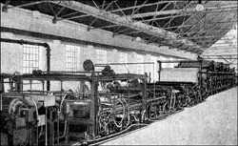
Изготовление бумаги ручным способом
Машины для изготовления бумаги
И сегодня бумага является одним из самых распространенных носителей информации.

Slide 21
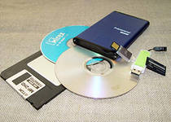
Современные носители информации
В современном обществе можно выделить три основных вида носителей информации:
1) бумажный;
2) магнитный;
3) оптический.

Slide 22
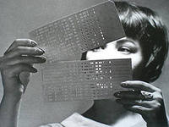
Учебники, книги, энциклопедии, словари также являются бумажными носителями информации.
Первые вычислительные машины работали на перфокартах. Перфокарты делали из плотной бумаги- картона на которые по определенному правилу наносились отверстия.

Slide 23
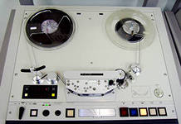
В 1928 году была изготовлена первая магнитная лента. Наши бабушки и дедушки слушали музыку на магнитофонах с магнитной лентой , которую называли «Бабина».
Магнитная лента оказалась достаточно надежным, долговечным и доступным каждому носителем информации.

Slide 24
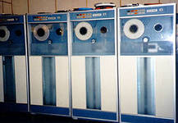
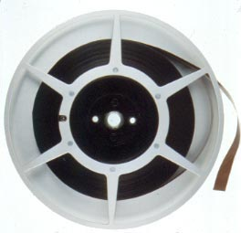
В первых ЭВМ (электронно- вычислительных машинах) информация хранилась на магнитных лентах и магнитных дисках.

Slide 25
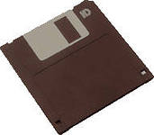
ДИСКЕТА
Внутри пластмассового корпуса расположен гибкий магнитный диск, поверхность которого покрыта специальным магнитным веществом. Информация записывается на обе его поверхности.

Slide 26
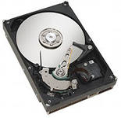
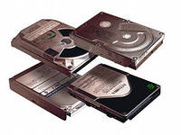
Жесткий магнитный диск (винчестер)
Внутри жесткого металлического корпуса находятся несколько десятков дисков магнитных дисков, размещенных на одной оси. Запись или считывание информации обеспечивается несколькими магнитными головками

Slide 27
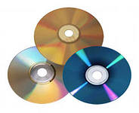
Самым распространенными носителями информации являются оптические или лазерные диски

Slide 28
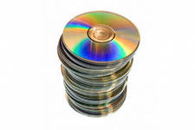
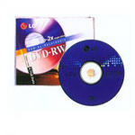
Лазерные диски изготавливают из пластмассы, сверху покрывают тонким слоем из металла и прозрачным лаком, защищающим от незначительных царапин или загрязнений. Запись или считывание информации в CD-дисководе осуществляется с помощью света лазера

Slide 29
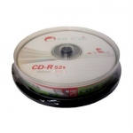
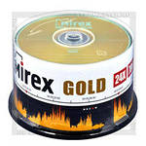
Различают CD и DVD диски.
DVD называют цифровым видеодиском на него можно записать видео- и звуковую информацию, на CD-диск можно записать текстовую, графическую, звуковую информацию).

Slide 30
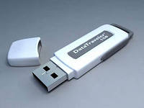
Носители на базе флэш-памяти
Один из самых современных и перспективных носителей документированной информации - твёрдотельная флэш-память, представляющая собой микросхему на кремниевом кристалле. Этот особый вид энергонезависимой перезаписываемой полупроводниковой памяти

Slide 31
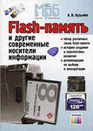
С развитием науки и техники будут появляться новые носители информации, более совершенные, которые будут вытеснять устаревшие носители информации, которые мы используем сейчас.

Slide 32
Вопросы:
- Что такое носитель информации?
- Какой носитель информации чаще всего использует человек?
- Приведите примеры искусственных носителей информации.
- Приведите примеры естественных носителей информации

